Slide 1
Туристический налог
2026 г.

Slide 2
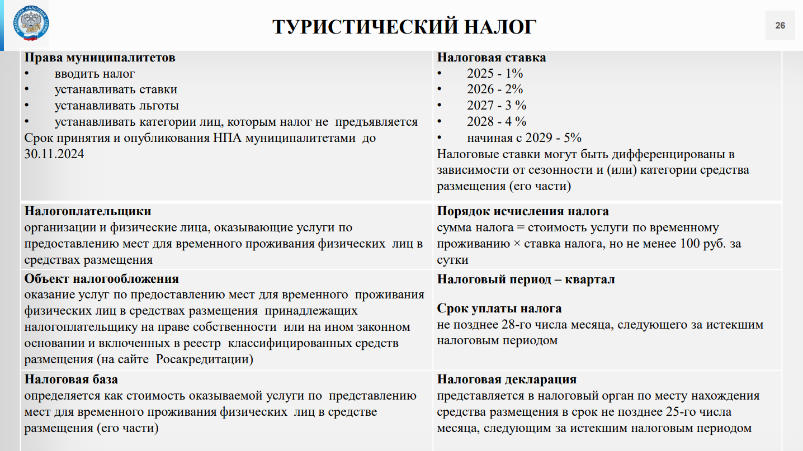

Slide 3
Туристический налог
С 1 января 2025 г. действует глава 33.1 Налогового кодекса РФ (введена Федеральным законом от 12.07.2024 №174-ФЗ), в соответствии с которой власти муниципальных образований РФ имеют право устанавливать на своей территории туристический налог (он должен быть оформлен региональным нормативным правовым актом).
В случае его введения туристический налог уплачивается всеми средствами размещения, находящимися в реестре классифицированных средств размещения.
Туристический налог не учитывается в расходах по налогу на прибыль организаций (УСН, ЕСХН) (п. 4 ст. 270 НК РФ, пп. 23 п. 2 ст. 346.5 НК РФ, пп. 22 п. 1 ст. 346.16 НК РФ).
Полученные средства будут поступать сразу в бюджет муниципалитета и направляться на развитие городской инфраструктуры, в том числе туристической, а также на благоустройство, ремонт дорог и другие направления для развития города или округа.
В Нижегородской области тур. Налог действует :
с 1 января 2025 с 1 января 2026 г.
Городецкий округ -2 % Нижний Новгород - 2 %
Дивеевский окру- 0% ??? Володарский округ -2 %
Балахнинский округ - 2 % Арзамас -1 %
Кстовский округ -2 %

Slide 4
Федеральные налоговые льготы при уплате туристического налога.
В налоговую базу не включается стоимость услуги по временному проживанию, оказываемой для следующих категорий физических лиц:
1) лица, удостоенные званий Героя Советского Союза, Героя Российской Федерации или являющиеся полными кавалерами ордена Славы;
2) лица, удостоенные званий Героя Социалистического Труда, Героя Труда Российской Федерации или награжденные орденом Трудовой Славы трех степеней;
3) участники и инвалиды Великой Отечественной войны;
4) лица, принимающие (принимавшие) участие в специальной военной операции, лица, выполняющие (выполнявшие) возложенные на них задачи на территориях Украины, Донецкой Народной Республики, Луганской Народной Республики, Запорожской области и Херсонской области в период проведения специальной военной операции, указанные в пункте 6.1 статьи 210 настоящего Кодекса;
5) ветераны и инвалиды боевых действий;
6) лица, награжденные знаком «Жителю блокадного Ленинграда», лица, награжденные знаком «Житель осажденного Севастополя», лица, награжденные знаком «Житель осажденного Сталинграда»;
7) лица, работавшие в период Великой Отечественной войны на объектах противовоздушной обороны, местной противовоздушной обороны, на строительстве оборонительных сооружений, военно-морских баз, аэродромов и других военных объектов в пределах тыловых границ действующих фронтов, операционных зон действующих флотов, на прифронтовых участках железных и автомобильных дорог, а также члены экипажей судов транспортного флота, интернированных в начале Великой Отечественной войны в портах других государств;
8) инвалиды I и II групп, инвалиды с детства, дети-инвалиды.

Slide 5
Пример : Информация в СМИ (Арзамас ).
Налоговым кодексом предусмотрены льготы для определенных категорий граждан, освобождающие их от уплаты сбора.
Жители Арзамаса, имеющие местную прописку, освобождаются от уплаты налога при предъявлении документов, подтверждающих регистрацию», — рассказали в администрации.

Slide 6
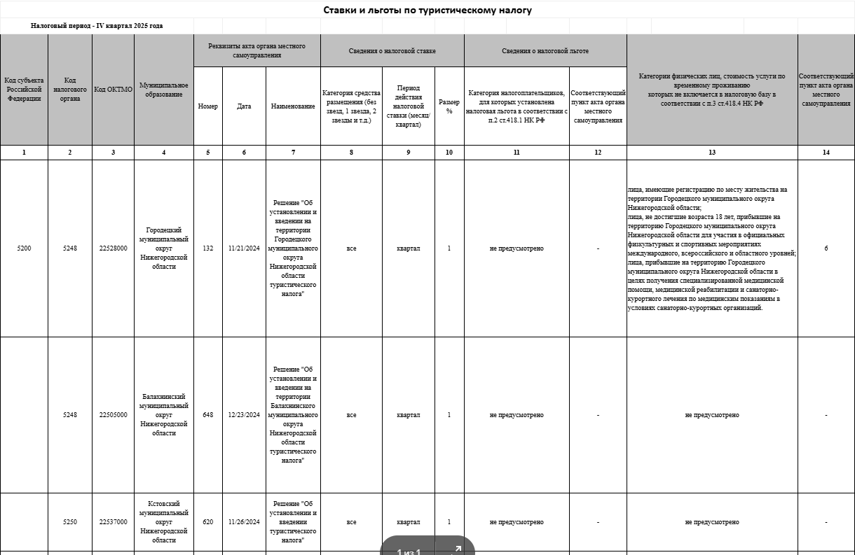

Slide 7
Дифференцированные ставки с учетом сезонности
Разъяснения приводятся в письмах от 11.12.2024 №СД-4-3/14059@ и от 14.02.2025 №ЕА-4-3/1451@, а также в письме Минфина России от 29.11.2024 №03-05-08/119737.
Налоговые ставки по туристическому налогу могут быть дифференцированы с учетом сезонности и (или) категории средства размещения. В ведомстве пояснили, что местные власти вправе устанавливать дифференцированные ставки по туристическому налогу с учетом сезонности применительно к календарным месяцам, составляющим соответствующие налоговые периоды ),то есть, кварталы).
Если муниципалитет установил ставку 0%, то сумму налога определяют в размере минимального налога.
Налоговый период по туристическому налогу – квартал. Перечислять налог в бюджет муниципалитета нужно будет не позднее 28 января, апреля, июля и октября, а сдавать декларацию – не позднее 25-го числа тех же месяцев.

Slide 8
Кто платит туристический налог ?
Согласно НК РФ налогоплательщиками станут только классифицированные средства размещения, внесенные в реестр классифицированных объектов.
Исключения:
детские лагеря (если они не включены в реестр классифицированных средств размещения);
организации социального обслуживания и реабилитационные центры;
религиозные организации;
средства размещения в сфере сельского туризма;
медицинские организации (за исключением санаторно-курортных организаций);
санатории силовых ведомств и др.
Владельцы квартир, которые сдаются посуточно, в список налогоплательщиков также не попадают.
Уплата туристического налога организациями отдыха и оздоровления детей
Детские лагеря относятся к исключениям из числа классифицированных средств размещения, уплачивающих турналог. В письме от 21.03.2025 №03-05-04-06/28083 Минфин России разъяснил особенности данной нормы: она установлена не Налоговым кодексом, а законом о туризме. Налоговое законодательство обязывает уплачивать туристический налог организации, включенные в реестр классифицированных средств размещения, а туристское законодательство не распространяет требования по классификации на детские лагеря.
Однако если организация отдыха и оздоровления детей самостоятельно принимает решение о проведении в отношении нее классификации и, соответственно, включается в реестр средств размещения, то в отношении такой организации начинают действовать положения об уплате туристического налога.

Slide 9
Уплата туристического налога санаториями
С 1 января 2025 г. услуги по временному проживанию в составе услуг по санаторно-курортному лечению облагаются туристическим налогом в минимальном размере, который составляет 100 рублей за сутки проживания. Это установлено Федеральным законом от 29.10.2024 №362-ФЗ, которым были внесены коррективы в законодательство о туристическом налоге. В дальнейшем санатории уплачивают налог в размере минимального налога.
Однако Федеральным законом от 29.11.2024 №416-ФЗ в закон №362-ФЗ были внесены поправки. Установлено, что минимальный налог не исчисляется в отношении услуг по временному проживанию в составе услуг по санаторно-курортному лечению, предоставляемых при наличии медицинских показаний, оплата которых осуществляется в рамках государственных заданий за счет бюджетных ассигнований федерального бюджета, государственных внебюджетных фондов, бюджетов субъектов РФ, местных бюджетов.

Slide 10
Налоговая база и порядок исчисления налога
Туристический налог исчисляется из налоговой базы. Для средств размещения налоговая база – это стоимость услуги по размещению, то есть, стоимость гостиничного номера или койко-места в хостеле без учета туристического налога и НДС.
По закону налогом облагается только стоимость проживания в гостинице без учета НДС, а другие услуги отеля в расчет включать не нужно. В чеке для гостя не надо указывать сумму налога и выделять ее отдельной строкой. Эти разъяснения можно найти в письме Минфина от 04.10.2024 №03−05−08/96 119. (5 %, 7 % , 20 % -для средств размещений до 2030 г нулевой НДС )
Закон обязывает отели уплачивать туристический налог с каждой услуги размещения независимо от гражданства гостя. То есть новые требования распространяются на российских и иностранных туристов.

Slide 11
Пример расчета тур. налога
Предположим, что в городе действует ставка туристического налога 2% за день проживания. Гость решил остановиться в отеле на одну ночь. По тарифу стоимость проживания составит 3 тыс. рублей.
Получается, что сумма налога, которая будет включена в услуги размещения: 3000 × 0,02 = 60 рублей. Так как 60 рублей – это ниже минимального ограничения, значит, сумма налога составит 100 рублей за сутки.
Порядок определения налоговой базы
Разъяснения приводятся в письме ФНС от 25.12.2024 №СД-4-3/14611@.

Slide 12
Нужно ли включать в базу по туристическому налогу предоплату за проживание?
Минфин России в письме от 04.10.2024 №03-05-08/96119 разъяснил, нужно ли включать в базу по туристическому налогу внесенную гражданами предоплату за проживание.
Сумма туристического налога рассчитывается в течение того налогового периода, в котором осуществлялся полный расчет с лицом, приобретающим услугу по временному проживанию (например, с работодателем в случае полной оплаты стоимости услуги за работника), вне зависимости от даты фактического получения услуги в средстве размещения. Это значит, что если гостиница получила от работодателя полную оплату за проживание работника в номере, она должна включить полученную сумму в базу по туристическому налогу, вне зависимости от сроков оказания самой услуги.
В ведомстве также считают, что если стоимость услуги по временному проживанию равна нулю (например, в случае размещения командированных лиц без взимания платы за временное проживание), то сумма налога, исчисленная исходя из такой налоговой базы, также равна нулю, что меньше минимального налога, предусмотренного пунктом 1 статьи 418.7 НК РФ, и, следовательно, сумма туристического налога должна определяться в размере минимального налога.

Slide 13
По какой ставке должен быть исчислен туристический налог, если в январе поступила предварительная оплата услуг по временному проживанию в размере 50 %, а в июне был осуществлен полный расчет за указанные услуги? При этом, фактическое предоставление услуг будет осуществляться в августе?
В соответствии с пунктом 1 статьи 418.7 НК РФ сумма налога исчисляется в момент осуществления полного расчета с лицом, приобретающим такую услугу.
Таким образом, сумма налога рассчитывается в течение того налогового периода, в котором осуществлялся полный расчет с лицом, приобретающим услугу по временному проживанию, исходя из налоговой ставки, действующей в этот налоговый период, вне зависимости от даты фактического получения услуги в средстве размещения или даты частичной оплаты такой услуги.

Slide 14
14 февраля 2025 г. ФНС опубликовала письма №ЕА-4-3/1490@ и №ЕА-4-3/1489@, касающиеся особенностей исчисления туристического налога.
При этом, если предоплата (полный расчет) за услуги, оказанные в январе 2025 г., поступила еще в декабре 2024 г., до вступления в силу положений закона, у налогоплательщика не возникает обязанности по исчислению и уплате туристического налога.
Также не возникает обязанности по уплате туристического налога, если услуга была оказана в декабре 2024 г., а полный расчет за нее получен в январе 2025 г., так как объект налогообложения туристическим налогом возник в декабре 2024 г.
При простое номера (места в номере) нет объекта обложения. Поэтому с платы за простой при позднем отказе от бронирования, опоздании или незаезде потребителя налог (минимальный налог) не исчисляют.
Порядок исчисления минимального размера налога- Разъяснения приводятся в письме ФНС от 25.12.2024 №СД-4-3/14600@.

Slide 15
С какого момента возникает (прекращается) обязанность по исчислению и уплате туристического налога у организаций и физических лиц, которые были включены (исключены) в (из) реестр классифицированных средств размещения в течение налогового периода?
В соответствии с положениями статей 418.2 НК РФ и 418.3 НК РФ налогоплательщиками туристического налога являются организации и физические лица, которые оказывают услуги по предоставлению мест для временного проживания в средствах размещения, принадлежащих налогоплательщику на праве собственности или на ином законном основании и включенных в реестр классифицированных средств размещения.
В случае, если в течение налогового периода (квартала) средства размещения, которые принадлежат налогоплательщику на праве собственности или ином законном основании, включены либо исключены из реестра классифицированных средств размещения, то налог за соответствующий налоговый период исчисляется со стоимости услуг по временному проживанию за период нахождения средств размещения в реестре классифицированных средств размещения (с даты включения по дату исключения из реестра классифицированных средств размещения).

Slide 16
Как рассчитывается туристический налог в случае, если в один номер заселилось несколько человек, относящихся к разным категориям физических лиц (льготная категория и не льготная)?
В налоговую базу по туристическому налогу не включается стоимость услуги по временному проживанию, оказываемой физическим лицам, относящимся к одной из категорий, перечисленных в пункте 2 статьи 418.4 НК РФ.
Если налогоплательщиком осуществляется предоставление мест для временного проживания нескольких физических лиц в рамках одной услуги (одного договора на оказание услуг) и при этом договор на оказание услуг заключен с лицом, не относящимся к категориям лиц, перечисленным в пункте 2 статьи 418.4 НК РФ, то стоимость данной услуги включается в налоговую базу по туристическому налогу.
Если договор на оказание услуг заключен с лицом, относящимся к категориям лиц, перечисленным в пункте 2 статьи 418.4 НК РФ, то стоимость данной услуги не включается в налоговую базу по туристическому налогу.
Если у льготника нет документов, подтверждающих его право на льготу, то применяется обычный порядок, то есть, туристический налог уплачивается.

